Slide 1
TECNOLOGÍA INDUSTRIAL II
BLOQUE IV: CIRCUITOS Y SISTEMAS LÓGICOS
TEMA 6:
CIRCUITOS DIGITALES
Daniel Gallardo García

Slide 2
ÍNDICE
¿QUÉ ES LA ELECTRÓNICA DIGITAL?
ÁLGEBRA BOOLEANA. ÁLGEBRA DE CONMUTACIÓN
PUERTAS LÓGICAS
FUNCIONES Y FÓRMULAS DE CONMUTACIÓN
CIRCUITOS INTEGRADOS 74XX
DISEÑO DE CIRCUITOS DIGITALES
CONJUNTOS COMPLETOS

Slide 3
1. ¿QUÉ ES LA ELECTRÓNICA DIGITAL?
No debemos confundir “electrónica” con “electricidad”. Los circuitos eléctricos se diseñan con la intención de convertir la energía eléctrica en otro tipo de energía:
La energía eléctrica se transforma en... | A través de... | Ejemplo
Calor | Resistencias | Tostadora, radiador de aceite, plancha...
Luz | Lámparas | Bombillas, lámparas halógenas, tubos fluorescentes...
Movimiento | Motores | Ventilador, Sierra de calar, batidora...
Además, se caracterizan por emplear valores altos tanto en la tensión como en la intensidad (por ejemplo 230 V y 10 A).

Slide 4

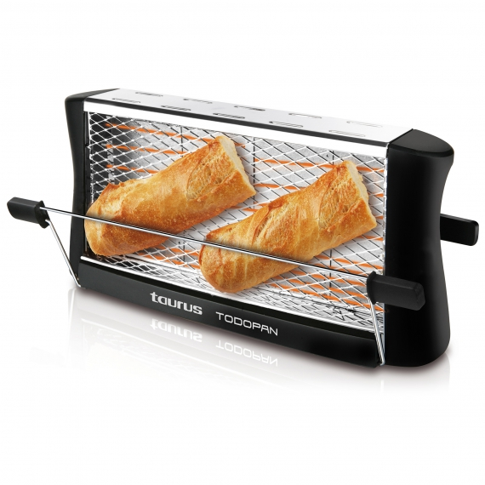
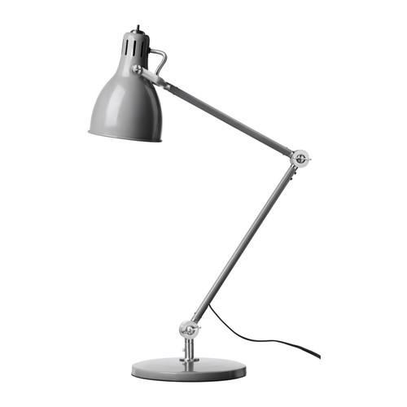
Ejemplos de aparatos eléctricos:

Slide 5
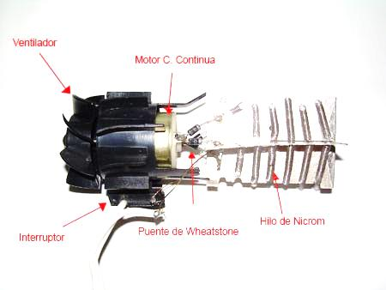


Slide 6
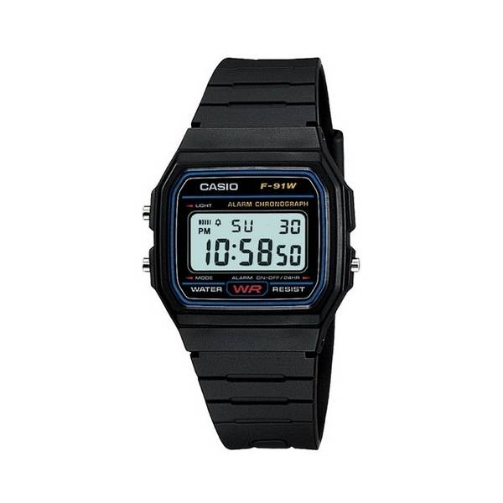

Los circuitos electrónicos se diseñan con la intención de procesar información y proporcionar una respuesta según sea el resultado de dicho procesamiento. Son algo así como circuitos inteligentes.
Se caracterizan por emplear valores bajos tanto en la tensión como en la intensidad (por ejemplo 5 V y 50 mA).
Ejemplos son: televisor, ordenador, calculadora, reloj, teléfono móvil, mp3...

Slide 7
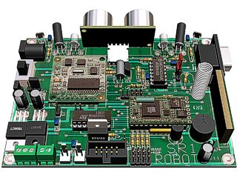
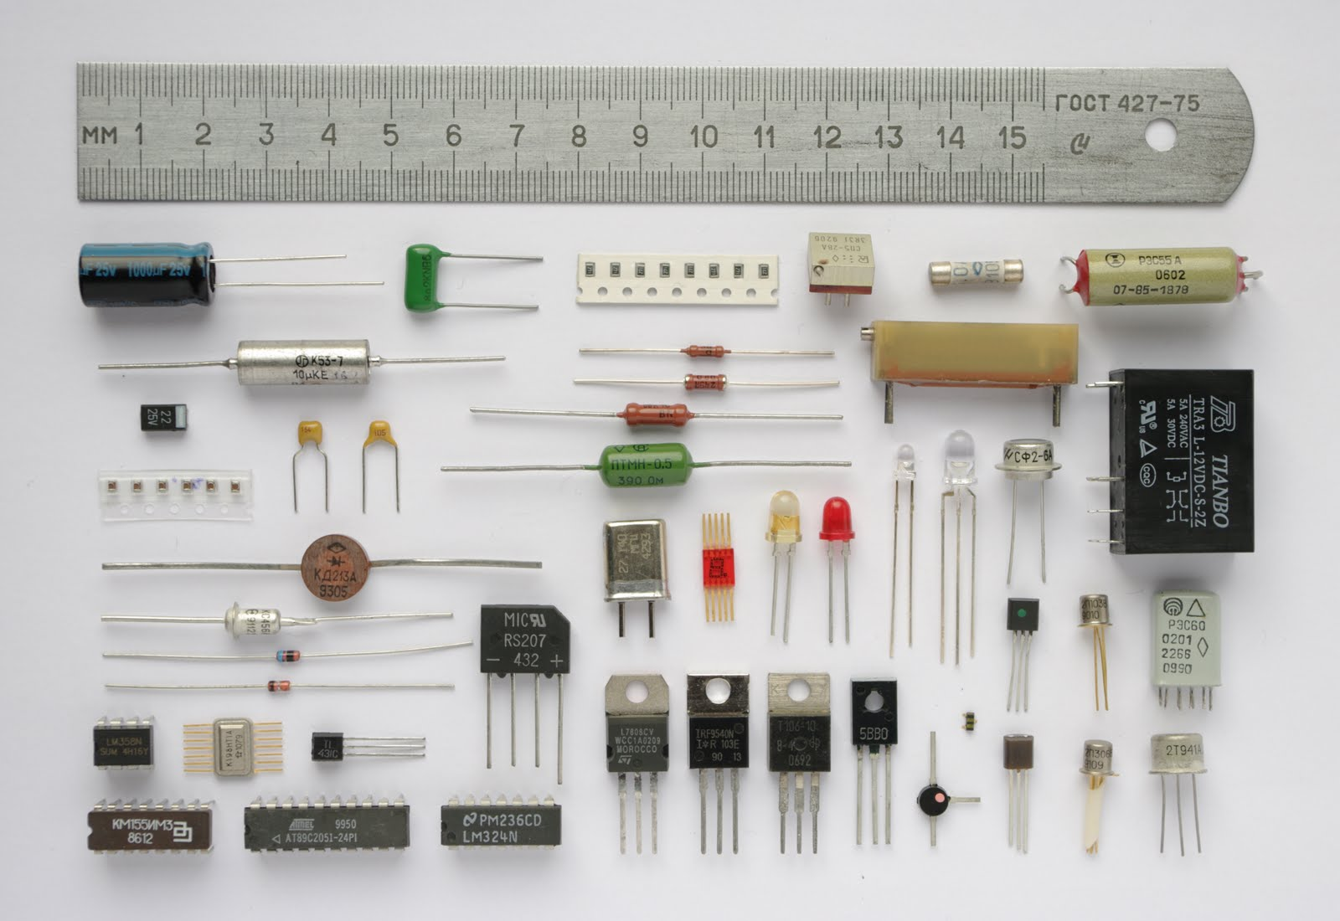
Ejemplo de circuito impreso
(sobre una placa de baquelita)
Ejemplos de componentes electrónicos

Slide 8
Asimismo, también existen aparatos que combinan claramente ambos circuitos:
Aparato | Parte eléctrica | Parte electrónica
Lavadora | Motor del bombo | Seleccionador de programas
Ascensor | Motor del ascensor | Programador de movimiento
Alarma | Sirena de alarma | Sensores de movimiento

Slide 9
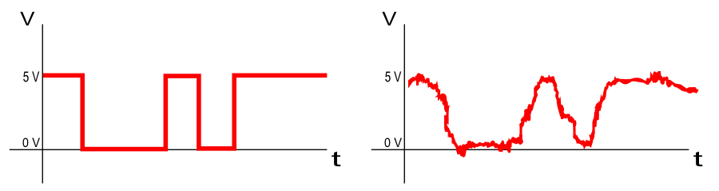
La electrónica, atendiendo al tipo de señal implicada en la aplicación en la que se destinan, se divide en:
Analógica: la información que portan las señales radica tanto en sus valores concretos como en el instante de tiempo en que se produce.
Digital: la información que portan las señales no radica en su valor concreto, sino en la presencia o no de pulsos (codificación).
Los sistemas digitales presentan como principal ventaja:
La ventaja de utilizar circuitos electrónicos digitales es principalmente su mayor fiabilidad en el proceso de transmisión de la información, debido a que se interpreta un “0 lógico” a cualquier valor comprendido entre 0 y 2,4 V, y un “1 lógico” a cualquier valor comprendido entre 2,6 y 5 V. De esta forma, los circuitos electrónicos son muchísimo más inmunes al ruido (interferencias).

Slide 10
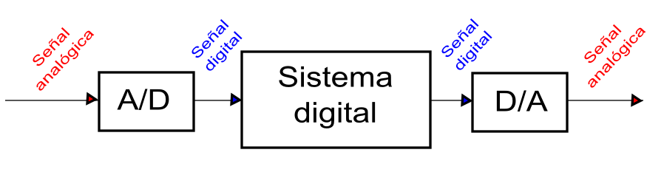
Incluso en el caso de que el proceso de un sistema electrónico requiera de una señal analógica, para el procesado de la información se utiliza, en la entrada, convertidores A/D (analógico/digital), y a la salida convertidores D/A (digital/analógico):

Slide 11



Ejemplo: señales de humo en un poblado indio. Necesidad de codificación

Slide 12
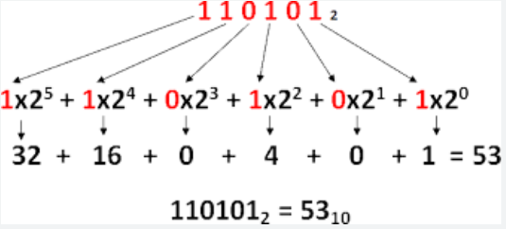
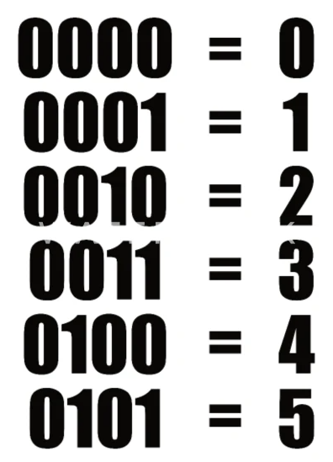
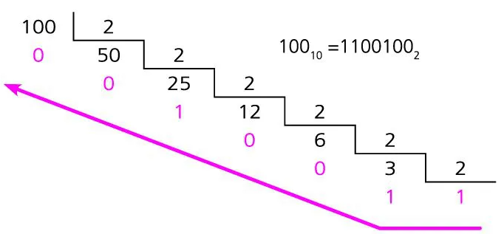
Pasar de binario a decimal:
Cuentakilómetros binario:
Pasar de decimal a binario:

Slide 13
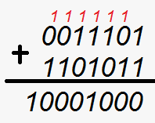
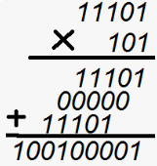
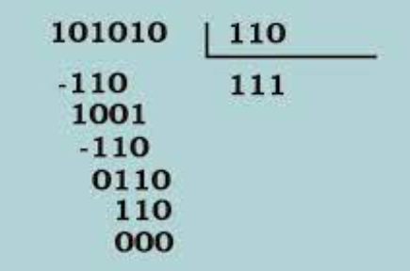
Operaciones con números binarios
-

Slide 14
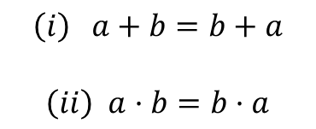

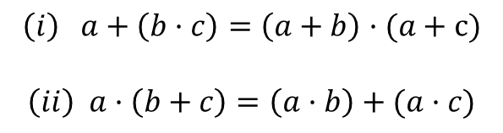

2. ÁLGEBRA BOOLEANA. ÁLGEBRA DE CONMUTACIÓN
Un sistema matemático consistente en un conjunto B de elementos y dos operaciones binarias cerradas ( + ) y ( · ) se denomina álgebra booleana si y solo si se verifican los siguientes postulados:
P1. Las operaciones ( + ) y ( · ) son conmutativas:
$$\left(i\right) a+b=b+a$$
$$\left(ii\right) a·b=b·a$$
$$∀ a, b ε B$$
P2. Cada operación ( + ) y ( · ) es distributiva sobre la otra:
$$\left(i\right) a+\left(b·c\right)=\left(a+b\right)·(a+c)$$
$$\left(ii\right) a·\left(b+c\right)=\left(a·b\right)+(a·c)$$
$$∀ a, b ε B$$

Slide 15

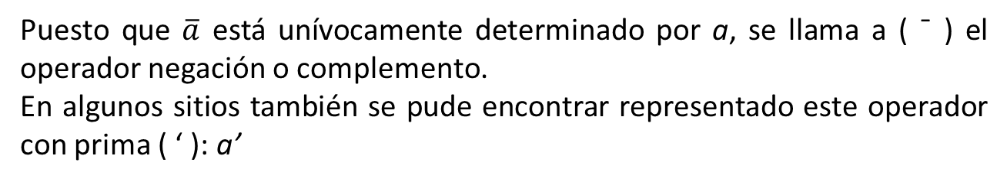
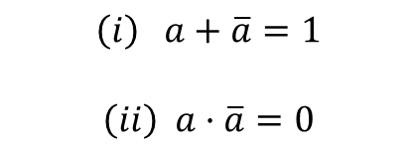

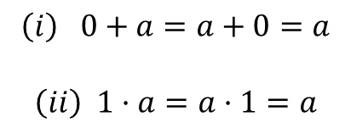
P3. Existen en B elementos identidad distintos, representados por 0 y 1, relativos a las operaciones ( + ) y ( · ) respectivamente:
$$\left(i\right) 0+a=a+0=a$$
$$\left(ii\right) 1·a=a·1=a$$
$$∀ a, b ε B$$
P4. Para cada elemento $a ε B$ existe un $\overline{a}ε B$ tal que:
$$\left(i\right) a+\overline{a}=1$$
$$\left(ii\right) a·\overline{a}=0$$
$$∀ a ε B ∃ \overline{a} ε B$$
Puesto que $\overline{a}$ está unívocamente determinado por a, se llama a ( ¯ ) el operador negación o complemento.
En algunos sitios también se pude encontrar representado este operador con prima ( ‘ ): a’

Slide 16
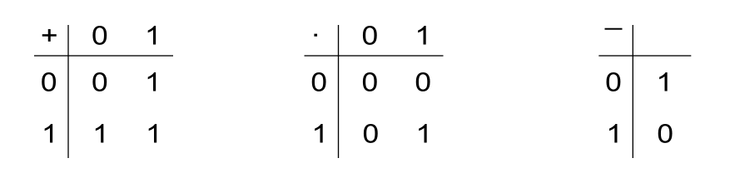
Se asumen los siguientes convenios:
El símbolo de la operación ( · ) se omite: a·b → ab
Existe jerarquización: ( · ) precede a ( + ): (a·b) + c → ab + c
Este tipo de matemáticas resultó muy práctica para trabajar con los circuitos digitales o de computación. Para ello se introdujo un tipo particular de álgebra booleana, denominada álgebra de conmutación, definiendo:
El conjunto B formado por dos únicos elementos: B = {0, 1}
Las operaciones suma ( + ), producto ( · ) y complemento ( ¯ ) definidos por:

Slide 17
Este álgebra de conmutación es muy útil porque eléctricamente se pueden construir las operaciones ( + ), ( · ) y ( ¯ ) de forma muy eficiente con puertas lógicas de relativa fácil construcción.

Slide 18
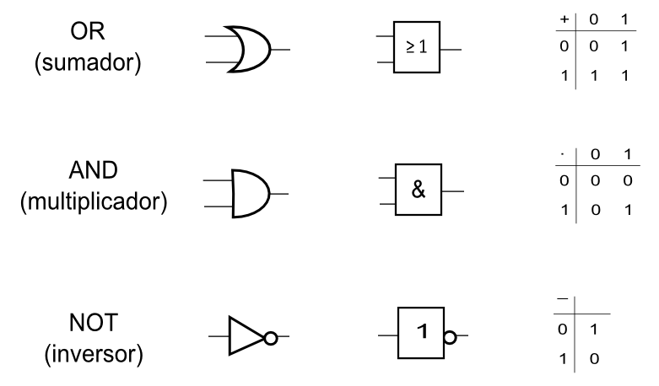
3. PUERTAS LÓGICAS
Puerta Lógica | Simbología Americana | Simbología Europea | Función

Slide 19
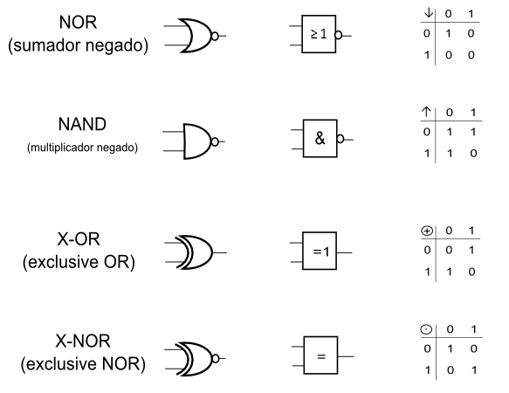
Puerta Lógica | Simbología Americana | Simbología Europea | Función

Slide 20
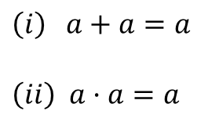
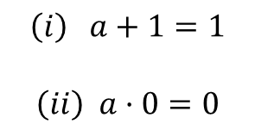
3. TEOREMAS DEL ÁLGEBRA BOOLEANA
Principio de dualidad: Cada teorema o identidad algebraica deducible de los postulados de un álgebra booleana puede transformarse en un segundo teorema o identidad algebraica válida sin más que intercambiar las operaciones ( + ) y ( · ) junto con los elementos identidad 0 y 1.
Teorema 1. Para cada elemento a en un álgebra booleana se tiene:
$$\left(i\right) a+1=1$$
$$\left(ii\right) a·0=0$$
Teorema 2. Ley de idempotencia:
$$\left(i\right) a+a=a$$
$$\left(ii\right) a·a=a$$

Slide 21
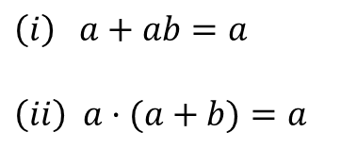

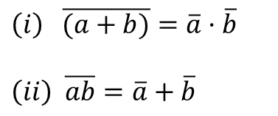
Teorema 3. Ley de involución:
$$\overline{(\overline{a})}=a$$
Teorema 4. Ley de absorción:
$$\left(i\right) a+ab=a$$
$$\left(ii\right) a·(a+b)=a$$
Teorema 5. Ley de DeMorgan:
$$\left(i\right) \overline{(a+b)}=\overline{a}·\overline{b}$$
$$\left(ii\right) \overline{ab}=\overline{a}+\overline{b}$$

Slide 22
4. FUNCIONES Y FÓRMULAS DE CONMUTACIÓN
FUNCIÓN: una función de conmutación completa de n-variables:
f(x₁, x₂, …, x_{n})
se define como el conjunto de pares ordenados en los que el dominio de la función es B^{n} y el rango B = {0, 1}:
f: B^{n} → B
Se denominan también funciones completamente especificadas o simplemente función de conmutación.
Esta definición de función de conmutación de n-variables sugiere varias formas de representación como: tabla de verdad o mapa de Karnaugh.

Slide 23
Tabla de combinaciones o Tabla de verdad: es una tabla con n + 1 columnas, donde las n primeras conforman el conjunto de variables (entradas) y la última el valor de la función (salida) para cada una de las 2^{n} combinaciones posibles. Por ejemplo, una función de 3 variables sería así:
x₁ | x₂ | x₃ | f(x₁, x₂, x₃)
0 | 0 | 0 | f(0, 0, 0)
0 | 0 | 1 | f(0, 0, 1)
0 | 1 | 0 | f(0, 1, 0)
0 | 1 | 1 | f(0, 1, 1)
1 | 0 | 0 | f(1, 0, 0)
1 | 0 | 1 | f(1, 0, 1)
1 | 1 | 0 | f(1, 1, 0)
1 | 1 | 1 | f(1, 1, 1)

Slide 24
Mapa de Karnaugh: es una representación gráfica de la función, que consta de 2^{n} casillas dispuestas de tal forma que todas las casillas son adyacentes, es decir, las combinaciones de las variables correspondiente a esas casillas solo varíen en 1 dígito. Se debe tener presente que las casillas de los extremos también son adyacentes.
x₂ x₃
 | 0 0 | 0 1 | 1 1 | 1 0
0 | f(0, 0, 0) | f(0, 0, 1) | f(0, 1, 1) | f(0, 1, 0)
1 | f(1, 0, 0) | f(1, 0, 1) | f(1, 1, 1) | f(1, 1, 0)
x₁

Slide 25
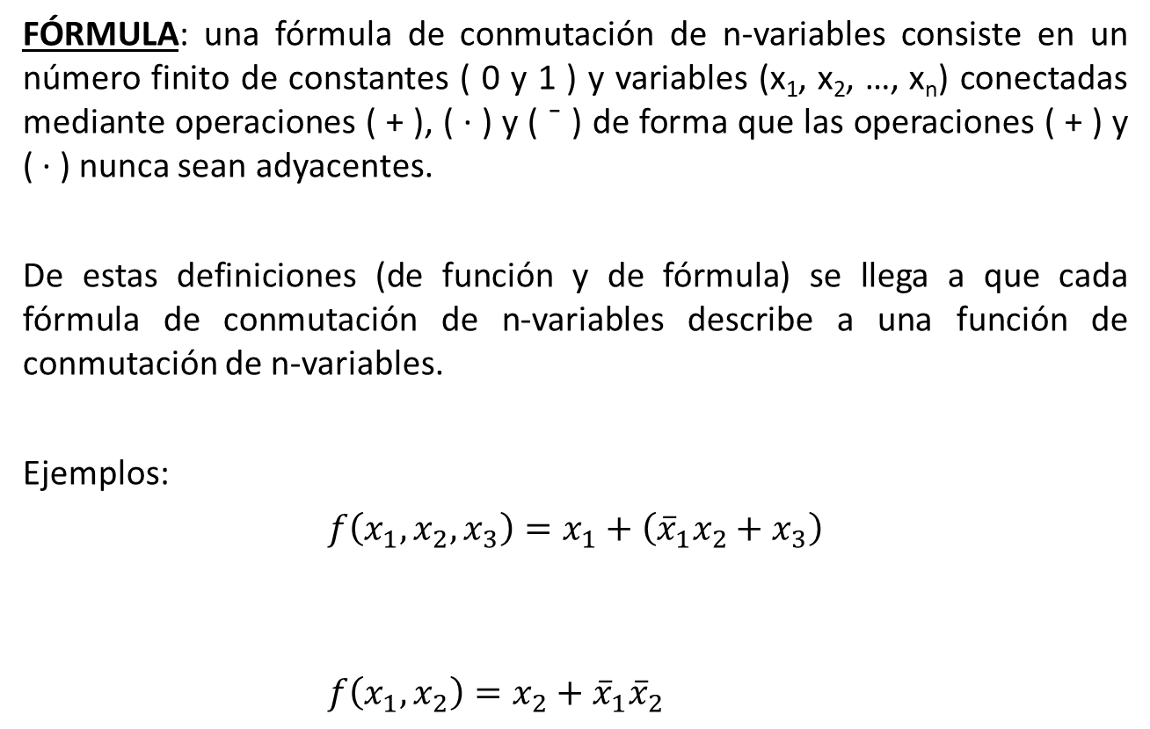
FÓRMULA: una fórmula de conmutación de n-variables consiste en un número finito de constantes ( 0 y 1 ) y variables (x₁, x₂, …, x_{n}) conectadas mediante operaciones ( + ), ( · ) y ( ¯ ) de forma que las operaciones ( + ) y ( · ) nunca sean adyacentes.
De estas definiciones (de función y de fórmula) se llega a que cada fórmula de conmutación de n-variables describe a una función de conmutación de n-variables.
Ejemplos:
$$f\left(x_{1},x_{2},x_{3}\right)=x_{1}+\left({\overline{x}}_{1}x_{2}+x_{3}\right)$$
$f\left(x_{1},x_{2}\right)=x_{2}+{\overline{x}}_{1}{\overline{x}}_{2}$

Slide 26
FÓRMULAS NORMALES:
Se define:
Literal: una única variable, complementada o no.
Término producto: literal o producto de literales.
Término suma: literal o suma de literales.
Una fórmula de conmutación escrita como un solo término producto o como suma (disyunción) de términos productos se dice que está en forma normal disyuntiva, y se llama fórmula normal disyuntiva.
Una fórmula de conmutación escrita como un solo término suma o como producto (conjunción) de términos suma se dice que está en forma normal conjuntiva, y se llama fórmula normal conjuntiva.

Slide 27
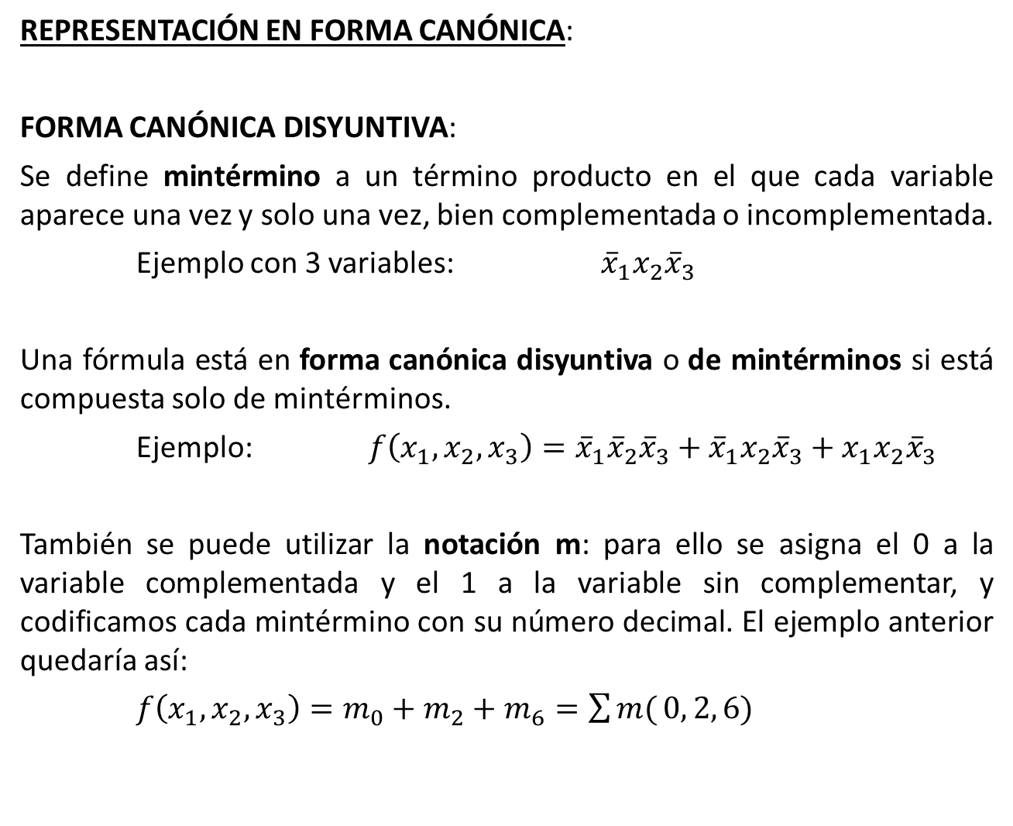
REPRESENTACIÓN EN FORMA CANÓNICA:
FORMA CANÓNICA DISYUNTIVA:
Se define mintérmino a un término producto en el que cada variable aparece una vez y solo una vez, bien complementada o incomplementada.
Ejemplo con 3 variables: ${\overline{x}}_{1}x_{2}{\overline{x}}_{3}$
Una fórmula está en forma canónica disyuntiva o de mintérminos si está compuesta solo de mintérminos.
Ejemplo: $f\left(x_{1},x_{2},x_{3}\right)={{\overline{x}}_{1}{\overline{x}}_{2}{\overline{x}}_{3}+{\overline{x}}_{1}x_{2}{\overline{x}}_{3}+x}_{1}x_{2}{\overline{x}}_{3}$
También se puede utilizar la notación m: para ello se asigna el 0 a la variable complementada y el 1 a la variable sin complementar, y codificamos cada mintérmino con su número decimal. El ejemplo anterior quedaría así:
$f\left(x_{1},x_{2},x_{3}\right)=m_{0}+m_{2}+m_{6}=\sum{m(}0, 2, 6)$

Slide 28
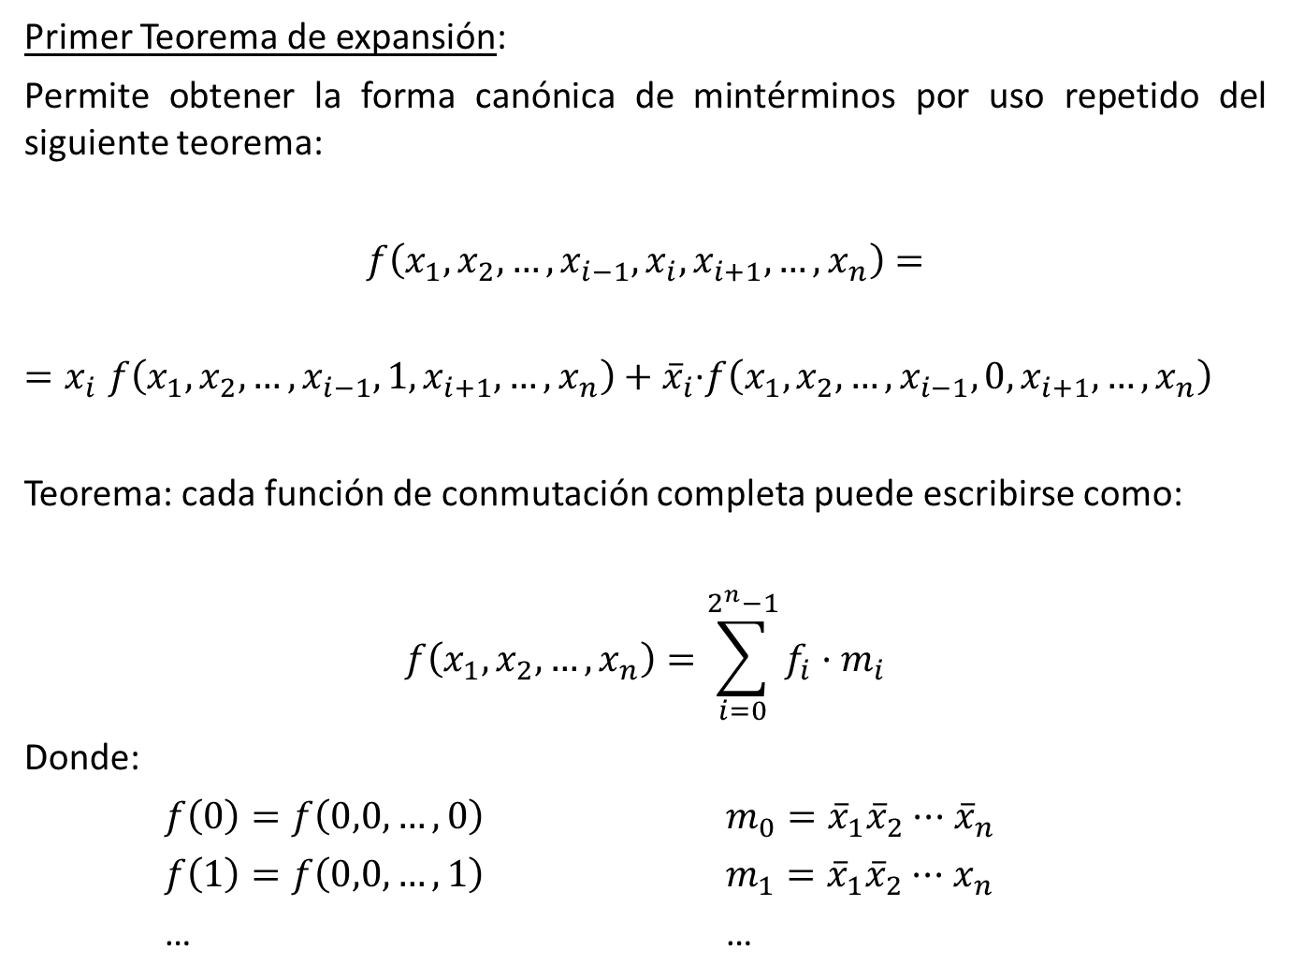
Primer Teorema de expansión:
Permite obtener la forma canónica de mintérminos por uso repetido del siguiente teorema:
$$f\left(x_{1},x_{2},…, x_{i−1},x_{i},x_{i+1},…,x_{n}\right)=$$
${=x}_{i}f\left(x_{1},x_{2},…, x_{i−1},1,x_{i+1},…,x_{n}\right)+{\overline{x}}_{i}$·$f\left(x_{1},x_{2},…, x_{i−1},0,x_{i+1},…,x_{n}\right)$
Teorema: cada función de conmutación completa puede escribirse como:
$$f\left(x_{1},x_{2},…, x_{n}\right)=\sum_{i=0}^{2^{n}−1}{f_{i}·m_{i}}$$
Donde:
$f\left(0\right)=f\left(0,0,…, 0\right)$ $m_{0}={\overline{x}}_{1}{\overline{x}}_{2}···{\overline{x}}_{n}$
$f\left(1\right)=f\left(0,0,…, 1\right)$ $m_{1}={\overline{x}}_{1}{\overline{x}}_{2}···x_{n}$
… …

Slide 29
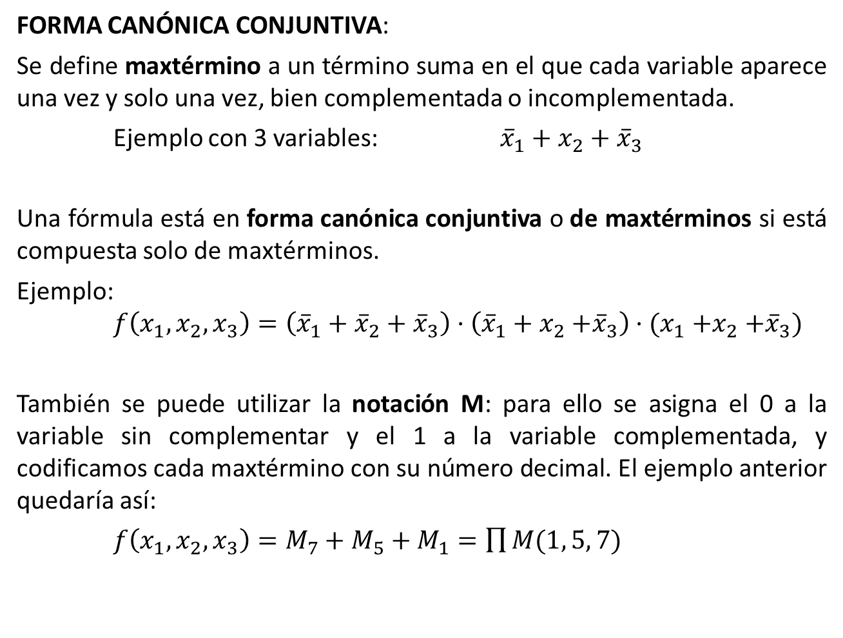
FORMA CANÓNICA CONJUNTIVA:
Se define maxtérmino a un término suma en el que cada variable aparece una vez y solo una vez, bien complementada o incomplementada.
Ejemplo con 3 variables: ${\overline{x}}_{1}+x_{2}+{\overline{x}}_{3}$
Una fórmula está en forma canónica conjuntiva o de maxtérminos si está compuesta solo de maxtérminos.
Ejemplo: $f\left(x_{1},x_{2},x_{3}\right)={\left({\overline{x}}_{1}+{\overline{x}}_{2}+{\overline{x}}_{3}\right)·\left({\overline{x}}_{1}+x_{2}{+\overline{x}}_{3}\right)·(x}_{1}{+x}_{2}+{\overline{x}}_{3})$
También se puede utilizar la notación M: para ello se asigna el 0 a la variable sin complementar y el 1 a la variable complementada, y codificamos cada maxtérmino con su número decimal. El ejemplo anterior quedaría así:
$f\left(x_{1},x_{2},x_{3}\right)=M_{7}+M_{5}+M_{1}=\prod{M(1, 5, 7)}$

Slide 30
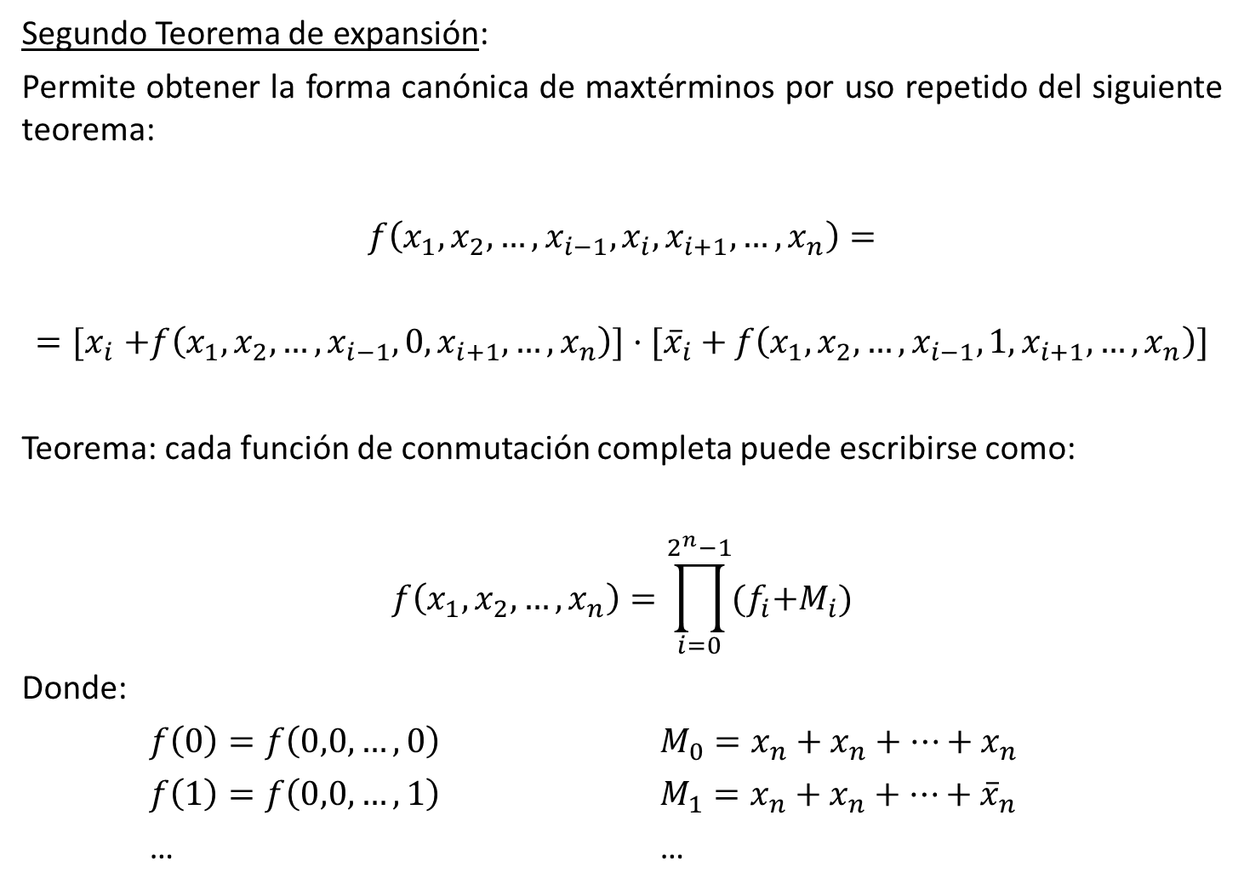
Segundo Teorema de expansión:
Permite obtener la forma canónica de maxtérminos por uso repetido del siguiente teorema:
$$f\left(x_{1},x_{2},…, x_{i−1},x_{i},x_{i+1},…,x_{n}\right)=$$
$${=[x}_{i}+f\left(x_{1},x_{2},…, x_{i−1},0,x_{i+1},…,x_{n}\right)]·[{\overline{x}}_{i}+f\left(x_{1},x_{2},…, x_{i−1},1,x_{i+1},…,x_{n}\right)]$$
Teorema: cada función de conmutación completa puede escribirse como:
$$f\left(x_{1},x_{2},…, x_{n}\right)=\prod_{i=0}^{2^{n}−1}{{(f}_{i}+M_{i})}$$
Donde:
$f\left(0\right)=f\left(0,0,…, 0\right)$ $M_{0}=x_{n}+x_{n}+…+x_{n}$
$f\left(1\right)=f\left(0,0,…, 1\right)$ $M_{1}=x_{n}+x_{n}+…+{\overline{x}}_{n}$
… …

Slide 31
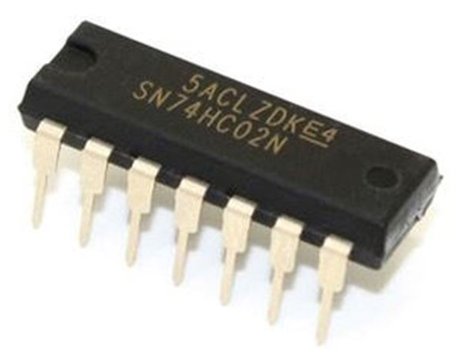
5. CIRCUITOS INTEGRADOS COMERCIALES: 74XX
Las puertas lógicas se pueden adquirir comercialmente en forma integrado o chip: una “cucaracha con 8 patitas”. También es cierto que cada vez su uso va reduciéndose, bien porque el precio de fabricar un circuito digital personalizado (que realiza la totalidad de la función que hemos diseñado) se ha abaratado notablemente, o bien porque cada vez se utilizan más los circuitos programables (lógica programada, en contraposición de la lógica cableada que supone el uso de utilizar puertas lógicas).

Slide 32
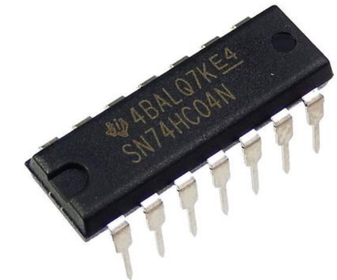
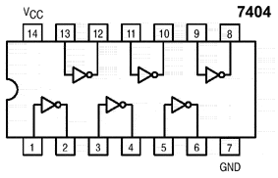
7404: Puertas NOT
Contiene 6 puertas NOT. Las ocho patas corresponden al siguiente datasheet:

Slide 33
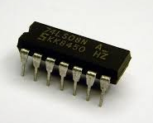
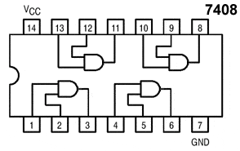
7408: Puertas AND
Contiene 4 puertas AND. Las ocho patas corresponden al siguiente datasheet:

Slide 34
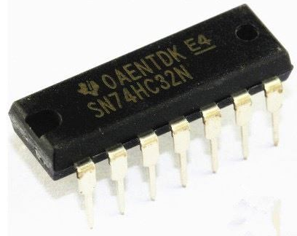
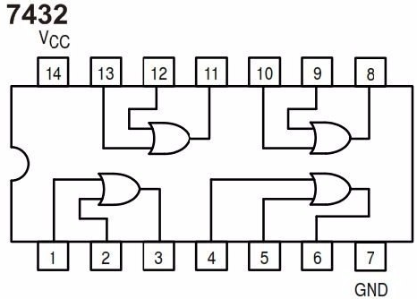
7432: Puertas OR
Contiene 4 puertas OR. Las ocho patas corresponden al siguiente datasheet:

Slide 35
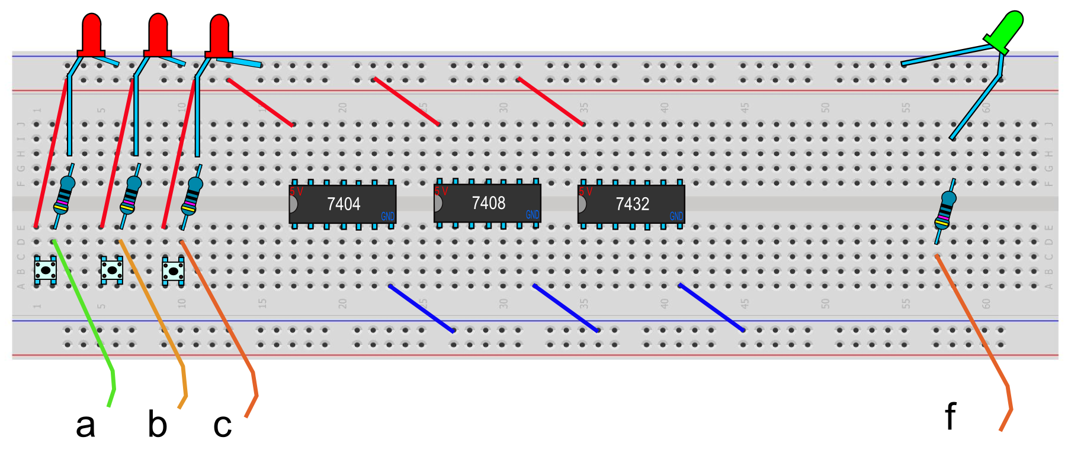
Con la ayuda de una placa de prototipos (protoboard) se pueden construir circuitos digitales de manera muy fácil. Solo debemos conectar las distintas puertas lógicas de manera correcta:

Slide 36
6. DISEÑO DE CIRCUITOS DIGITALES
Un circuito digital no es más que la implementación física de una función lógica. A la hora de diseñar dicho circuito se debe perseguir un coste mínimo de puertas lógicas, lo cual nos lleva a la necesidad de técnicas de simplificación.
Se adoptará como criterio de más peso el obtener una expresión en forma de suma de productos o de producto de sumas que contenga el menor número de términos y de literales (pues es la que permitirá un ahorro en componentes y su posterior consumo eléctrico), dando lugar a la suma minimal o al producto minimal, respectivamente.

Slide 37
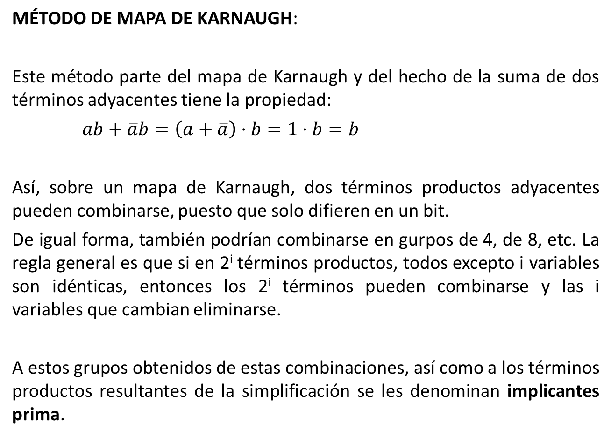
MÉTODO DE MAPA DE KARNAUGH:
Este método parte del mapa de Karnaugh y del hecho de la suma de dos términos adyacentes tiene la propiedad:
$ab+\overline{a}b=\left(a+\overline{a}\right)·b=1·b=b$
Así, sobre un mapa de Karnaugh, dos términos productos adyacentes pueden combinarse, puesto que solo difieren en un bit.
De igual forma, también podrían combinarse en gurpos de 4, de 8, etc. La regla general es que si en 2^{i} términos productos, todos excepto i variables son idénticas, entonces los 2^{i} términos pueden combinarse y las i variables que cambian eliminarse.
A estos grupos obtenidos de estas combinaciones, así como a los términos productos resultantes de la simplificación se les denominan implicantes prima.

Slide 38
El proceso a seguir es:
Representar sobre el mapa de Karnaugh la función: se asigna un 1 a aquellas casillas cuya combinación hace 1 a la función, y un 0 al resto (los 0 no se suelen poner).
Se van obteniendo los implicantes primas de la forma:
Se encirculan todos los 1 que no se pueden agrupar con ningún otro.
Se encirculan los grupos de dos 1 que no pueden formar grupos de cuatro.
Se encirculan los grupos de cuatro 1 que no pueden formar grupos de ocho.
Las casillas incluidas en solo un implicante prima se denominan celdas distinguidas, y las implicantes prima que las contienen, esenciales; y deben estar incluidas en la correspondiente suma minimal.
Seguidamente nos fijamos en los 1 no cubiertos por los implicantes prima esenciales, y se escoge la implicante prima que lo contenga con menor número de literales.

Slide 39
c d
 | 0 0 | 0 1 | 1 1 | 1 0
0 0
0 1 | 1 | 1 | 1 | 1
1 1 |  | 1 | 1 | 1
1 0 | 1 | 1
a b

Slide 40
c d
 | 0 0 | 0 1 | 1 1 | 1 0
0 0
0 1 | 1 | 1 | 1 | 1
1 1 |  | 1 | 1 | 1
1 0 | 1 | 1
a b
Implicantes prima esenciales

Slide 41
c d
 | 0 0 | 0 1 | 1 1 | 1 0
0 0
0 1 | 1 | 1 | 1 | 1
1 1 |  | 1 | 1 | 1
1 0 | 1 | 1
a b

Slide 42

c d
 | 0 0 | 0 1 | 1 1 | 1 0
0 0
0 1 | 1 | 1 | 1 | 1
1 1 |  | 1 | 1 | 1
1 0 | 1 | 1
a b
$$f\left(a,b,c,d\right)=\overline{a}b+bc+bd+a\overline{b}\overline{c}$$

Slide 43
También se puede simplificar la función mediante el agrupamiento de 0 con el mismo procedimiento, llegando así a un producto minimal. Se debe cuidar el hecho que en este caso el 0 es asignado a la variable sin complementar y el 1 a la variable complementada.

Slide 44
c d
 | 0 0 | 0 1 | 1 1 | 1 0
0 0
0 1 | 0 | 0
1 1 | 0 | 0 | 0
1 0 |  | 0 | 0
a b

Slide 45

c d
 | 0 0 | 0 1 | 1 1 | 1 0
0 0
0 1 | 0 | 0
1 1 | 0 | 0 | 0
1 0 |  | 0 | 0
a b
$$f\left(a,b,c,d\right)=(\overline{b}+c)+(\overline{a}+\overline{d})$$

Slide 46
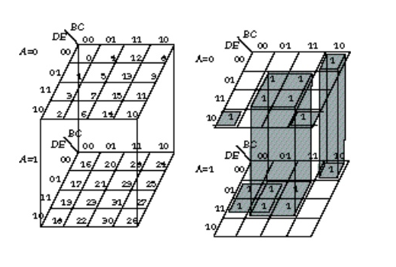
Para la correcta simplificación de la función se deben hacer ambos casos y comprobar con cuál se obtiene el menor número de términos y de literales.
Este método es útil hasta con 5 variables, empleando dos mapas de 4x4 y teniendo presente que ambos son adyacentes (es como si estuvieran superpuestos).

Slide 47
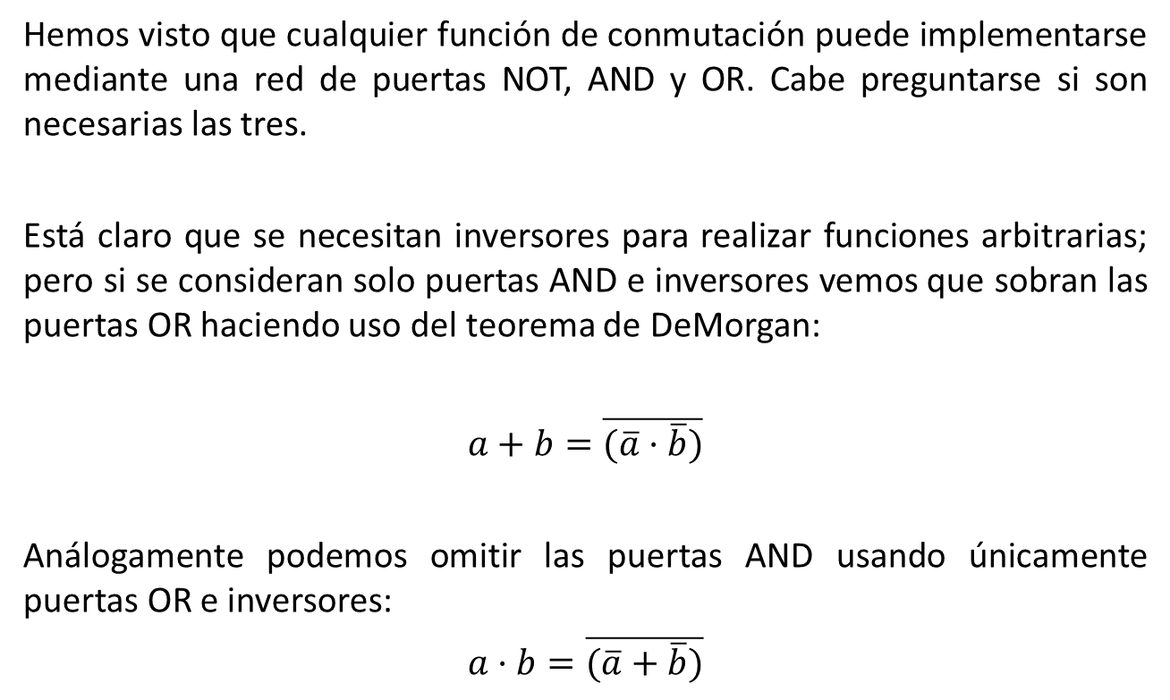
7. CONJUNTOS COMPLETOS
Hemos visto que cualquier función de conmutación puede implementarse mediante una red de puertas NOT, AND y OR. Cabe preguntarse si son necesarias las tres.
Está claro que se necesitan inversores para realizar funciones arbitrarias; pero si se consideran solo puertas AND e inversores vemos que sobran las puertas OR haciendo uso del teorema de DeMorgan:
$$a+b=\overline{(\overline{a}·\overline{b})}$$
Análogamente podemos omitir las puertas AND usando únicamente puertas OR e inversores:
$a·b=\overline{(\overline{a}+\overline{b})}$

Slide 48
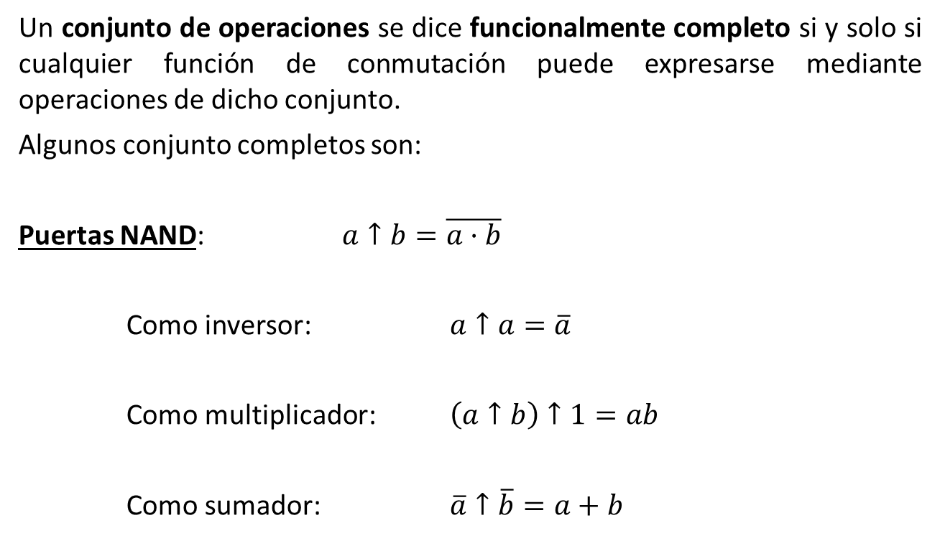
Un conjunto de operaciones se dice funcionalmente completo si y solo si cualquier función de conmutación puede expresarse mediante operaciones de dicho conjunto.
Algunos conjunto completos son:
Puertas NAND: $a↑b=\overline{a·b}$
Como inversor: $a↑a=\overline{a}$
Como multiplicador: $\left(a↑b\right)↑1=ab$
Como sumador: $\overline{a}↑\overline{b}=a+b$

Slide 49
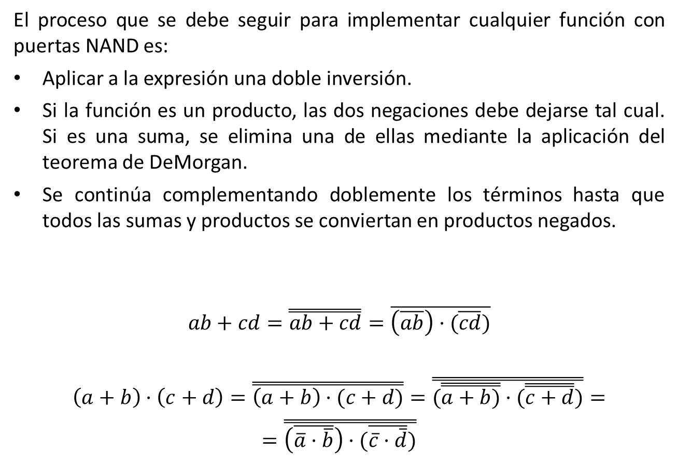
El proceso que se debe seguir para implementar cualquier función con puertas NAND es:
Aplicar a la expresión una doble inversión.
Si la función es un producto, las dos negaciones debe dejarse tal cual. Si es una suma, se elimina una de ellas mediante la aplicación del teorema de DeMorgan.
Se continúa complementando doblemente los términos hasta que todos las sumas y productos se conviertan en productos negados.
$$ab+cd=\overset{̿}{ab+cd}=\overline{\left(\overline{ab}\right)·(\overline{cd})}$$
$$\left(a+b\right)·\left(c+d\right)=\overset{̿}{\left(a+b\right)·(c+d)}=\overset{̿}{(\overset{̿}{a+b)}·(\overset{̿}{c+d})}=$$
$$=\overset{̿}{\left(\overline{\overline{a}·\overline{b}}\right)·(\overline{\overline{c}·\overline{d}})}$$

Slide 50

Puertas NOR: $a↓b=\overline{a+b}$
Como inversor: $a↓a=\overline{a}$
Como multiplicador: $\left(a↓b\right)=ab$
Como sumador: $(a↓b)↓0=a+b$

Slide 51
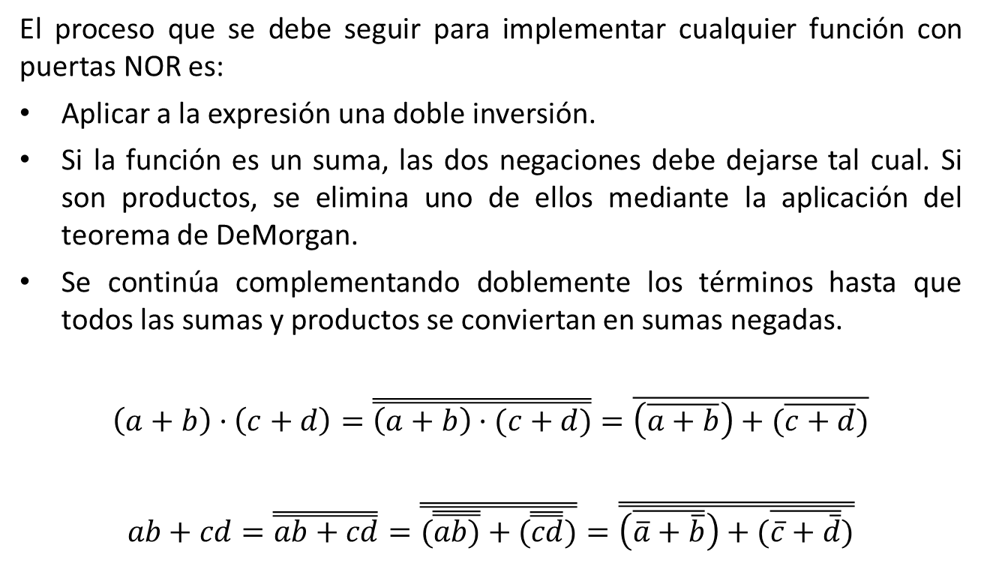
El proceso que se debe seguir para implementar cualquier función con puertas NOR es:
Aplicar a la expresión una doble inversión.
Si la función es un suma, las dos negaciones debe dejarse tal cual. Si son productos, se elimina uno de ellos mediante la aplicación del teorema de DeMorgan.
Se continúa complementando doblemente los términos hasta que todos las sumas y productos se conviertan en sumas negadas.
$$\left(a+b\right)·\left(c+d\right)=\overset{̿}{\left(a+b\right)·(c+d)}=\overline{\left(\overline{a+b}\right)+(\overline{c+d})}$$
$$ab+cd=\overset{̿}{ab+cd}=\overset{̿}{(\overset{̿}{ab)}+(\overset{̿}{cd})}=\overset{̿}{\left(\overline{\overline{a}+\overline{b}}\right)+(\overline{\overline{c}+\overline{d}})}$$

